Slide 1
Skaitmeninę kompetenciją turinčių švietimo organizacijų metmenys
(Digital Competence organization DigCompOrg)
Dr. V.Brazdeikis
ITC direktorius

Slide 2
Ar mano mokykla pasirengusi taikyti skaitmenines technologijas mokymui?
Iš kur aš tai žinau?

Slide 3
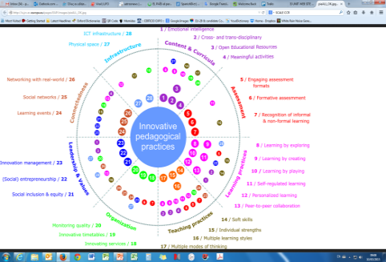
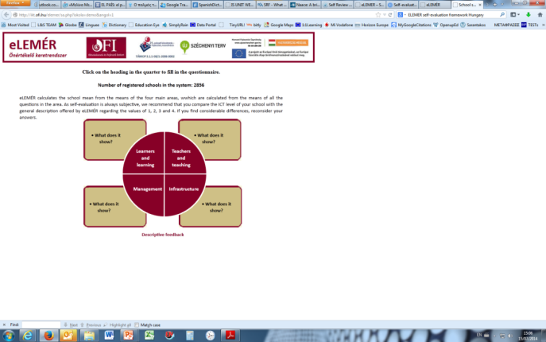
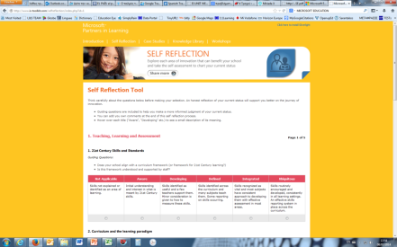
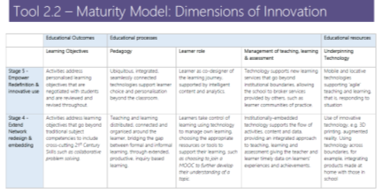
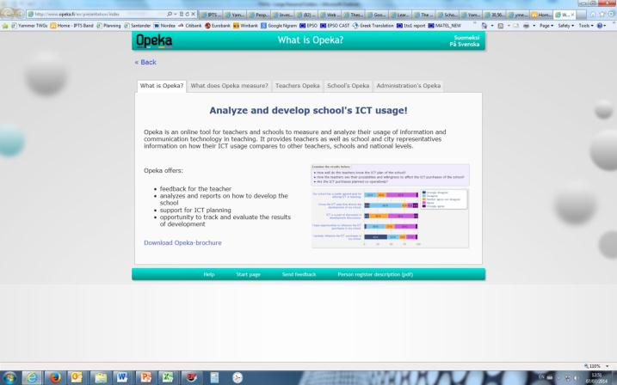
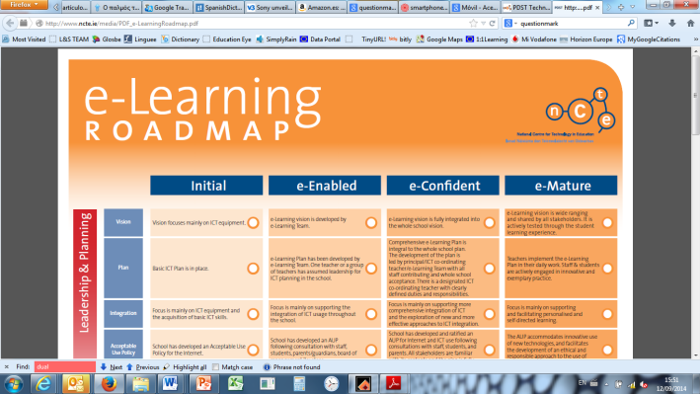
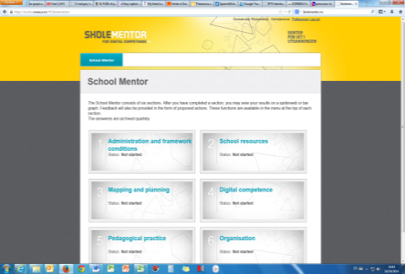
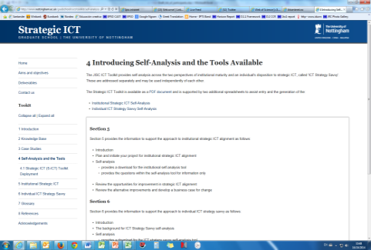
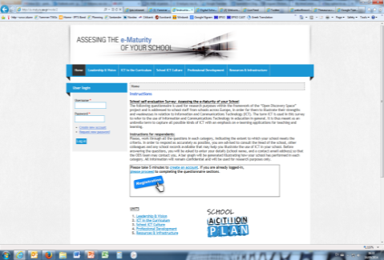
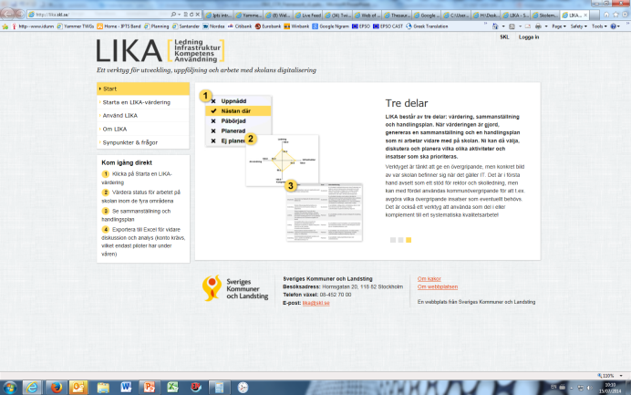
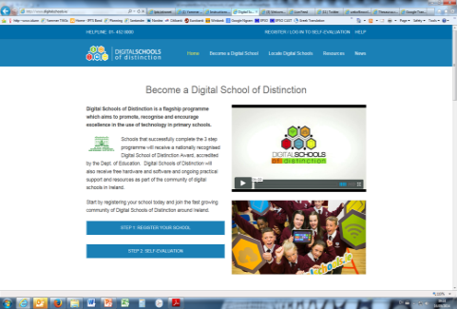
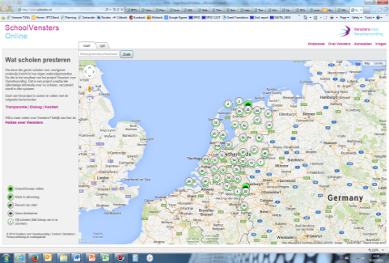
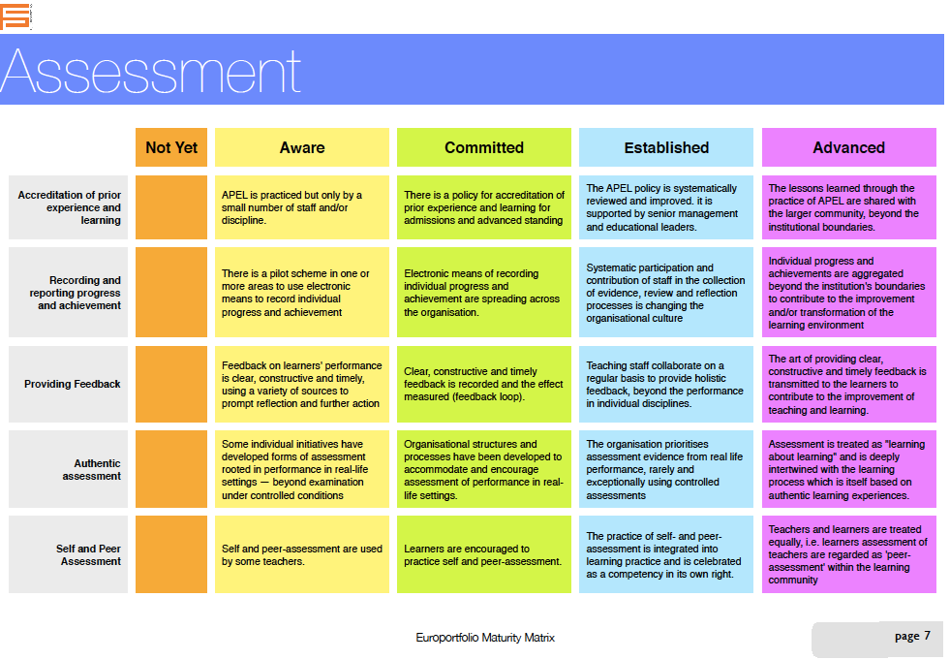

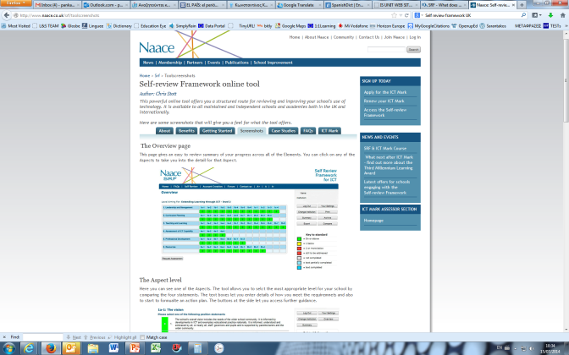
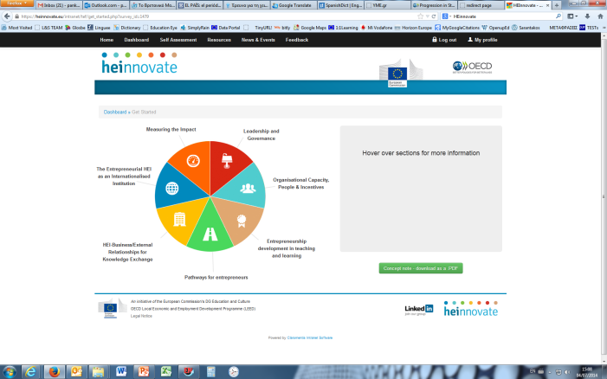
EK JRC pasiūlymas mokykloms
Atliktas kokybinis tyrimas.
Literatūros analizė
Konsultacijos su ekspertais
Nagrinėta 15 jau esamų metmenų
  eLEMER
  Opeka
  Microsoft Innovative Schools Toolkit and Self- Reflection Tool / Microsoft SRT
  Ledning, Infrastruktur, Kompetens, Användning / LIKA
  Assessing the e-Maturity of your School /
  Ae-MoYS
  Planning and implementing e-learning in your school /
  e-Learning Roadmap
  School mentor
  Self-review Framework / NAACE SRF
  Future Classroom Maturity
  Model / FCMM
  Speak Up National Research Project / Speak Up NRP
Sukurti Skaitmeninę kompetenciją turinčių švietimo organizacijų metmenys (DigCompOrg)

Slide 4
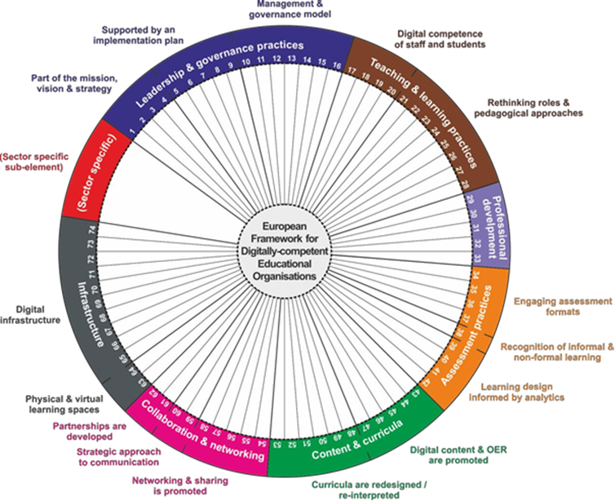
DigCompOrg
Lygmenis: pedagoginis, technologinis ir organizacinis
Sritys/elementai:
Lyderystės ir valdymo praktika
Bendradarbiavimas ir tinklaveika
Profesinė raida
Skaitmeninis ir ugdymo turinys
Mokymo ir mokymosi praktika
Vertinimo praktika
Infrastruktūra
Sektoriui būdingas elementas (-a
https://ec.europa.eu/jrc/en/digcomporg

Slide 5
7 Pagrindiniai elementai / 15 sudedamųjų elementų / 74 deskritporiai

Slide 6
Elementas: Lyderystės ir valdymo praktika
Sudedamieji elementai | Deskriptoriai
Skaitmeninių mokymosi technologijų integracija yra misijos, vizijos ir strategijos dalis | 1. Aiškiai pabrėžiamas skaitmeninių mokymosi technologijų potencialas.
 | 2. Informuojama apie skaitmeninių mokymosi technologijų naudą.
 | 3. Mokymasis skaitmeniniame amžiuje įtrauktas į strateginį planą.
 | 4. Atvirasis švietimas – visuotinio įsitraukimo aspektas.
Mokymosi skaitmeniniame amžiuje strategija papildyta įgyvendinimo planu | 5. Planavimas grindžiamas įgalinimu ir kliūčių šalinimu.
 | 6. Suinteresuotiesiems asmenims organizacijos viduje suteikta atitinkama autonomija.
 | 7. Numatytos paskatos, atlygis ir galimybės darbuotojams.
 | 8. Mokymasis skaitmeniniame amžiuje derinamas su platesnio masto prioritetais.
 | 9. Siekiama ne tik modernizuoti švietimo paslaugas, bet ir pasiūlyti naujų galimybių.
Įdiegtas vadybos ir valdymo modelis | 10. Įgyvendinimo planas visiems vienodai suprantamas ir visi pasiryžę jį vykdyti.
 | 11. Aiškiai paskirstytos vadybos funkcijos.
 | 12. Ištekliai dera su biudžetu ir darbuotojais.
 | 13. Vykdoma įgyvendinimo plano kokybės, poveikio ir rezultatų peržiūra.
 | 14. Vertinamos konkrečios iniciatyvos ir pilotiniai projektai.
 | 15. Vyksta įgyvendinimo proceso lyginamasis vertinimas.
 | 16. Vykdoma politikos ir veiklos krypčių priežiūra.

Slide 7
Skaitmeninių mokymosi technologijų integracija yra misijos, vizijos ir strategijos dalis
Veiksmingą mokymąsi skatinantys veiksniai, įskaitant ir skaitmeninių mokymosi technologijų integraciją ir naudojimą visais organizacijos lygmenimis, vienareikšmiškai minimi organizacijos misijoje, vizijoje ir strategijoje.
Aiškiai pabrėžiamas skaitmeninių mokymosi technologijų potencialas | Organizacijos strateginiai ir planavimo procesai bei dokumentai grindžiami vizija ir misija, kuriose aiškiai įvardijamas skaitmeninių mokymosi technologijų potencialas modernizuojant švietimo praktiką ir siekis užtikrinti visapusiškesnius mokymosi rezultatus.
Informuojama apie skaitmeninių mokymosi technologijų naudą | Organizacija turi įsidiegusi reikiamus vidinės ir išorinės komunikacijos procesus, skirtus informuoti apie skaitmeninių mokymosi technologijų integracijos viziją ir naudą.
Mokymasis skaitmeniniame amžiuje įtrauktas į strateginį planą | Organizacijos strateginis planas grindžiamas įrodymais ir švietimo tikslais naudojamų skaitmeninių technologijų tyrimų rezultatais. Organizacijos strateginiame plane numatyti konkretūs tikslai ir uždaviniai, skirti tvariai diegti mokymosi skaitmeniniame amžiuje praktiką visais organizacijos lygmenimis ir susieti su veiklos rodikliais.
Atvirasis švietimas – visuotinio įsitraukimo aspektas | Organizacijos strategijoje minimas visuotinio įsitraukimo aspektas apima tvirtą apsisprendimą taikyti atvirojo švietimo praktiką, pavyzdžiui, siūlyti atviruosius kursus, atvirąsias paskaitas ir atvirą prieigą prie skaitmeninių išteklių ir leidinių.

Slide 8
Pasiūlymas mokyklos vadovui šiandien
Susipažinti su DigCompOrg metmenimis
  EN - https://ec.europa.eu/jrc/en/digcomporg
  LT http://www.litmis.mb.vu.lt/wp-content/uploads/2015/11/VU_BIBL_763917399_jrc98209_r_digcomporg_LTL.docx
Peržiūrėti savo organizacijos strategijas, siekiant skaitmenines mokymosi technologijas integruoti į švietimo ir mokymo sistemas.

Slide 9
Pasiūlymas mokyklos vadovui
2018 metų rudeniui
Įsivertinti mokyklos rezultatus taikant DigCompOrg SELFIE įrankį
Įrankis EK ir ITC projekto (Mokyklų darbuotojų, koordinuojančių informacinių ir komunikacinių technologijų veiklą, kompetencijos tobulinimas) bus lokalizuotas.
Spalis (formaliai pristatytas eMokykla parodos metu lapkričio mėnesį)

Slide 10
Selfie įrankis
Naudojant įrankį mokyklos turės galimybę įsivertinti savo pasiekimus, pasilyginti su kitomis mokyklomis visoje ES, gauti atitinkamas rekomendacijas
Mokykla bus savo duomenų šeimininkė
Dėmesys ne administravimui, bet efektyviam IKT taikymui
Į įsivertinimą įtraukiami ir mokytojai, mokiniai, vadovai
Mokykla neturi būti visur geriausia, gali matuotis pažangą keletą kartų
Online platforma (Sevilija JRC), prisijungimas mokyklos oficialiu el. pašto adresu
Išbandyta pavasarį su 5000 vartotojų 5 skirtingose šalyse
Mokykla turėtų paskirti koordinatorių įrankio naudojimui
https://ec.europa.eu/jrc/en/digcomporg/selfie-tool

Slide 11
Pasiūlymas mokyklos vadovui
2019 metams
2019 m. mokyklų darbuotojams, koordinuojantiems IKT veiklą, kviečiami sudalyvauti ITC projekto mokymuose
Mokymai atitiks DigCompOrg struktūra (15 sudedamųjų dalių), bus galimybė rinktis tai kas domintų mokyklą, patį darbuotoją
ITC projekto kurso mokytoju
Po mokymų galimų veiklų dar kartą įsivertinti, dar kartą peržiūrėti strateginius planus, kitus dokumentus

Slide 12
Kas vaikui pasakys tiesą ☺

